Slide 1

TOÁN 3
Tập 1
Tuần 11
Bài 33: Luyện tập

Slide 2


Ấn để đến trang sách

Slide 3

TRÒ CHƠI
“VƯỢT QUA THỬ THÁCH”
Luật chơi:
Một nhóm nêu tình huống thực tế (đã chuẩn bị ở nhà) liên quan đến phép nhân đã học. Mời một bạn bất kì trong nhóm (nhanh nhất) thực hiện tính và trả lời câu hỏi đặt ra.
Nhóm nào có nhiều tình huống hay, phép tính đúng thì thắng.

Slide 4

Ấn để đến trang sách

Slide 5

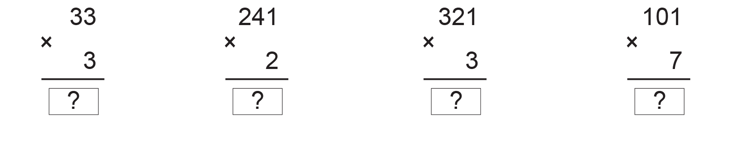

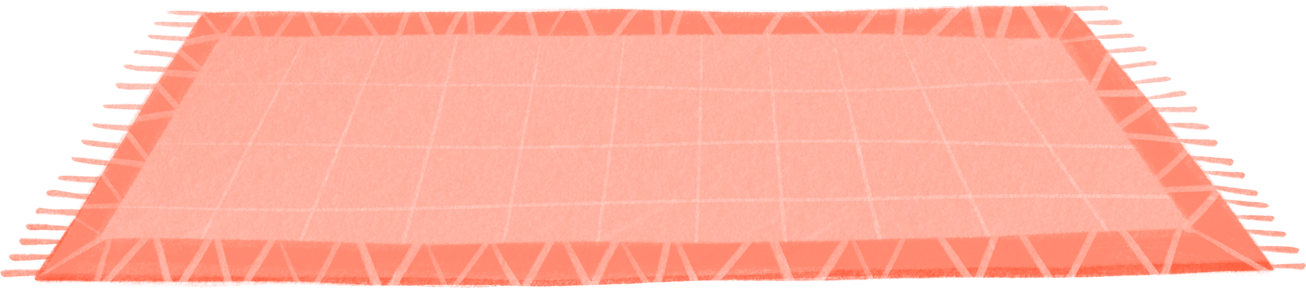
Bài 1: Tính
99
482
963
707

Slide 6
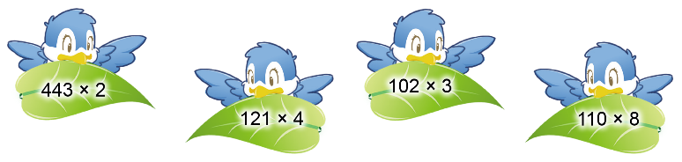
Bài 2: Đặt tính rồi tính:

Slide 7
Bài 2: Đặt tính rồi tính:
443
121
102
110
×
×
×
×
2
4
3
8
886
484
306
880

Slide 8

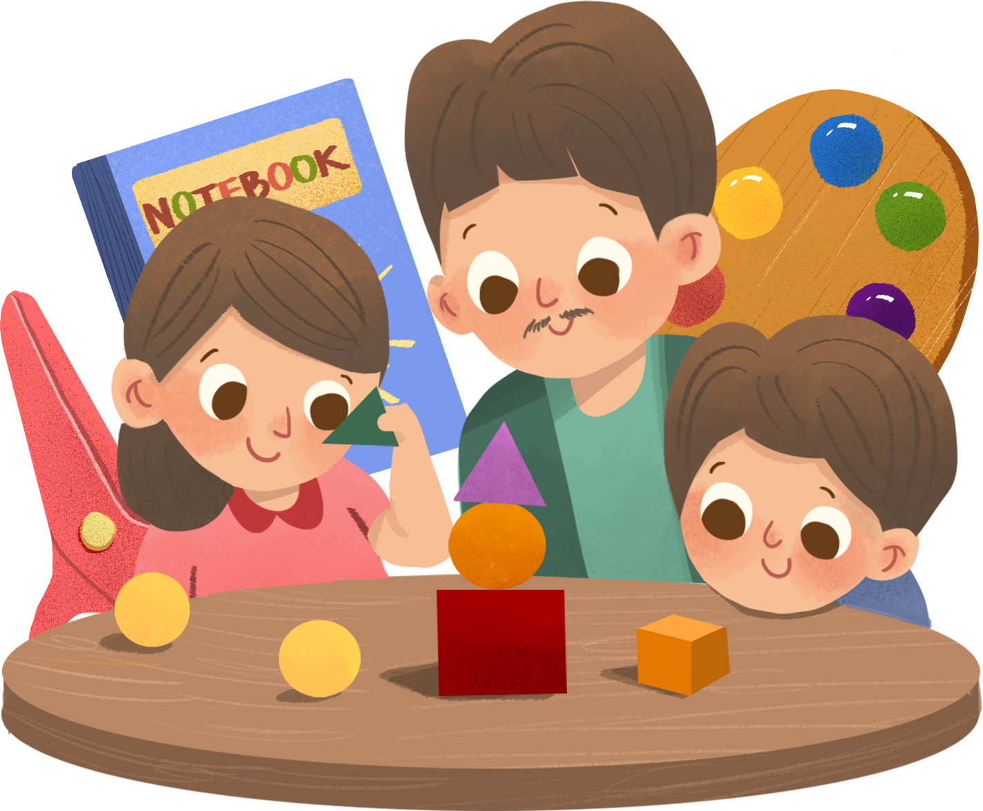
Bài 3: Tính nhẩm (theo mẫu):
Mẫu: 300 × 2 = ?
3 trăm × 2 = 6 trăm
Vậy 300 × 2 = 600

Slide 9

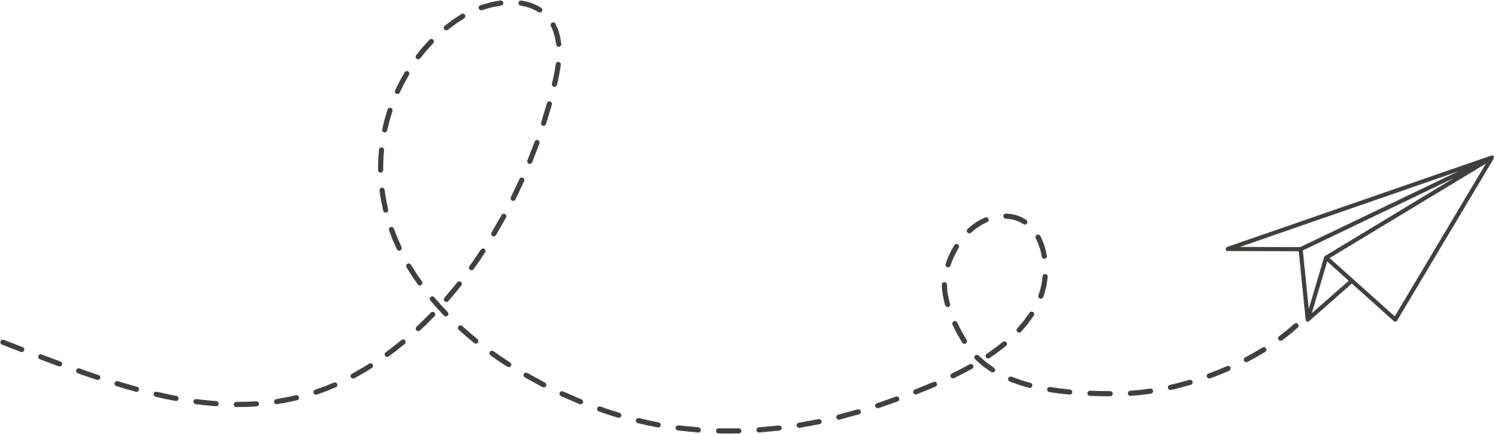

Bài 3: Tính nhẩm (theo mẫu):
200 × 4 = ?
2 trăm × 4 = 8 trăm
Vậy 200 × 4 = 800
100 × 8 = ?
1 trăm × 8 = 8 trăm
Vậy 100 × 8 = 800

Slide 10
Bài 3: Tính nhẩm (theo mẫu):
300 × 3 = ?
3 trăm × 3 = 9 trăm
Vậy 300 × 3 = 900
400 × 2 = ?
4 trăm × 2 = 8 trăm
Vậy 400 × 2 = 800

Slide 11

Ấn để đến trang sách

Slide 12
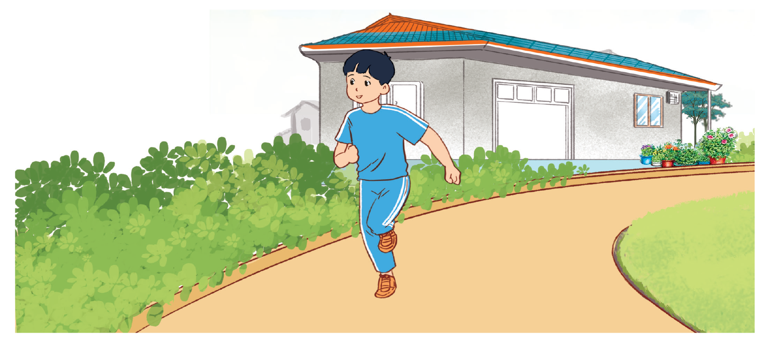
Bài 4: Quãng đường vòng quanh một sân tập thể dục dài khoảng 320m. Đức đã chạy 3 vòng. Hỏi Đức đã chạy được bao nhiêu mét?

Slide 13
Bài 4: Quãng đường vòng quanh một sân tập thể dục dài khoảng 320 m. Đức đã chạy 3 vòng. Hỏi Đức đã chạy được bao nhiêu mét?
Bài giải
Đức đã chạy được số mét là:
320 × 3 = 960 (m)
  Đáp số: 960 m.

Slide 14






CON SỐ MAY MẮN

Slide 15


















Notes:
Kich chuột vào số nào thì sẽ tự động chuyển sang slide chứa câu hỏi đó
Khi HS đã trả lời hết câu hỏi, kick vào hũ mật ong để chuyển đến slide học

Slide 16


123 × 3
123 × 3 = 369
Notes:
- Kick vào chú ong góc bên phải sẽ quay trở lại slide chọn câu hỏi

Slide 17
84 × 2
84 × 2 = 168
Notes:
- Kick vào chú ong góc bên phải sẽ quay trở lại slide chọn câu hỏi

Slide 18
23 × 3
23 × 3 = 69
Notes:
- Kick vào chú ong góc bên phải sẽ quay trở lại slide chọn câu hỏi

Slide 19
64 × 2
64 × 2 = 128
Notes:
- Kick vào chú ong góc bên phải sẽ quay trở lại slide chọn câu hỏi

Slide 20
11 × 9
11 × 9 = 99
Notes:
- Kick vào chú ong góc bên phải sẽ quay trở lại slide chọn câu hỏi

Slide 21
21 × 8
21 × 8 = 168
Notes:
- Kick vào chú ong góc bên phải sẽ quay trở lại slide chọn câu hỏi

Slide 22
62 × 4
62 × 4 = 248
Notes:
- Kick vào chú ong góc bên phải sẽ quay trở lại slide chọn câu hỏi

Slide 23
33 × 3
33 × 3 = 99
Notes:
- Kick vào chú ong góc bên phải sẽ quay trở lại slide chọn câu hỏi

Slide 24
24 × 2
24 × 2 = 48
Notes:
- Kick vào chú ong góc bên phải sẽ quay trở lại slide chọn câu hỏi

Slide 25
72 × 4
72 × 4 = 288
Notes:
- Kick vào chú ong góc bên phải sẽ quay trở lại slide chọn câu hỏi

Slide 26
Qua bài học hôm nay, các em biết thêm được điều gì? Những điều đó giúp ích gì cho em trong cuộc sống hàng ngày?

Slide 27

DẶN DÒ VỀ NHÀ
Ôn luyện cách đặt tính và thực hiện phép tính nhận với số có một chữ số trong phạm vị 1 000 (không nhớ) và đố người thân, bạn bè.
Sử dụng cách nhân nhẩm số tròn trăm với số có một chữ số.
Tìm những tình huống thực tế liên quan đến phép nhân số có hai hoặc ba chữ số với số có một chữ số trong phạm vi 1 000 và đố mọi người.
Chuẩn bị 9 tờ giấy màu khổ vuông để buổi sau thực hành.

Slide 28


Slide 29



Để kết nối cộng đồng giáo viên và nhận thêm nhiều tài liệu giảng dạy,
mời quý thầy cô tham gia Group Facebook
theo đường link:
Hoc10 – Đồng hành cùng giáo viên tiểu học
Hoặc truy cập qua QR code

